Slide 1
BÁO CÁO SINH HOẠT HỌC THUẬT
NGHIÊN CỨU CÁC NHÂN TỐ ẢNH HUỞNG ĐẾN LƯỢNG NƯỚC CHẢY VÀO MỎ HẦM LÒ, ÁP DỤNG TÍNH TOÁN VÀ DỰ BÁO LƯỢNG NƯỚC CHẢY VÀO MỎ HÀ LẦM, QUẢNG NINH
Trình bày: PGS.TS Đỗ Văn Bình
Hà Nội, tháng 6-2021
KHOA MÔI TRƯỜNG
BỘ MÔN ĐỊA SINH THÁI VÀ CÔNG NGHỆ MÔI TRƯỜNG

Slide 2
Nội dung trình bày
1/ Mục đích, nhiệm vụ, phương pháp tiến hành và tầm quan trọng của việc nghiên cứu các nhân tố ảnh hưởng dòng nước chảy vào hầm lò.
2/ nội dung nghiên cứu: 4 nội dung nghiên cứu chính
3/ Kết quả đạt được: Lượng nước chảy vào hầm lò ở mỏ than Hà Lầm chủ yếu là từ:
a/ nước mưa
b/ nước từ các moong khai thác cũ;
c/ Nước từ các đường lò cũ đã dừng khai thác,
d/ Nước từ trong các tầng đất đá chứa nước nhất là các đới phá hủy kiến tạo
4/ Các đấu hiệu sắp bục nước vào đường lò
5/ Đề xuất 13 nội dung dự phòng bục nước vào lò

Slide 3
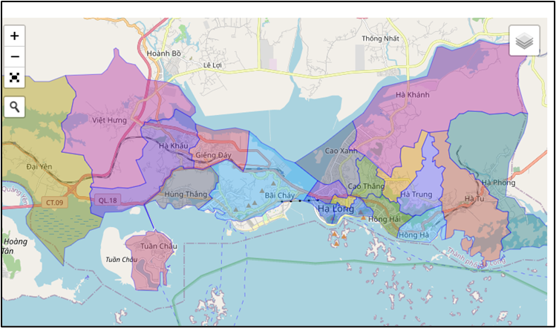
CHƯƠNG 1
ĐIỀU KIỆN ĐỊA LÝ TỰ NHIÊN VÀ NHÂN TỐ ẢNH HƯỞNG ĐẾN
LƯỢNG NƯỚC CHẢY VÀO HẦM LÒ Ở HẠ LONG, QUẢNG NINH
Mỏ than Hà Lầm nằm trong phạm vi Phường Hà Lầm, Thành phố Hạ Long, tỉnh Quảng Ninh. Với vị trí địa lý thuận lợi đó công ty than Hà Lầm có điều kiện địa lý tự nhiên của thành phố Hạ Long.
Phía đông giáp thành phố Cẩm Phả
Phía tây giáp thành phố Uông Bí và thị xã Quảng Yên
Phía nam giáp vịnh Hạ Long và huyện Cát Hải, thành phố Hải Phòng
Phía bắc giáp huyện Sơn Động,
tỉnh Bắc Giang và huyện Ba Chẽ

Slide 4
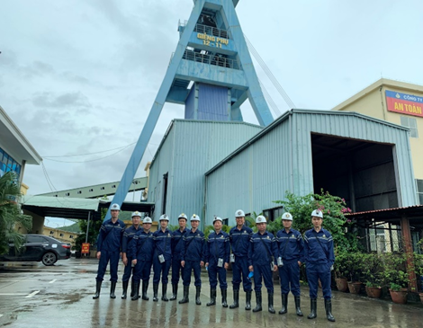
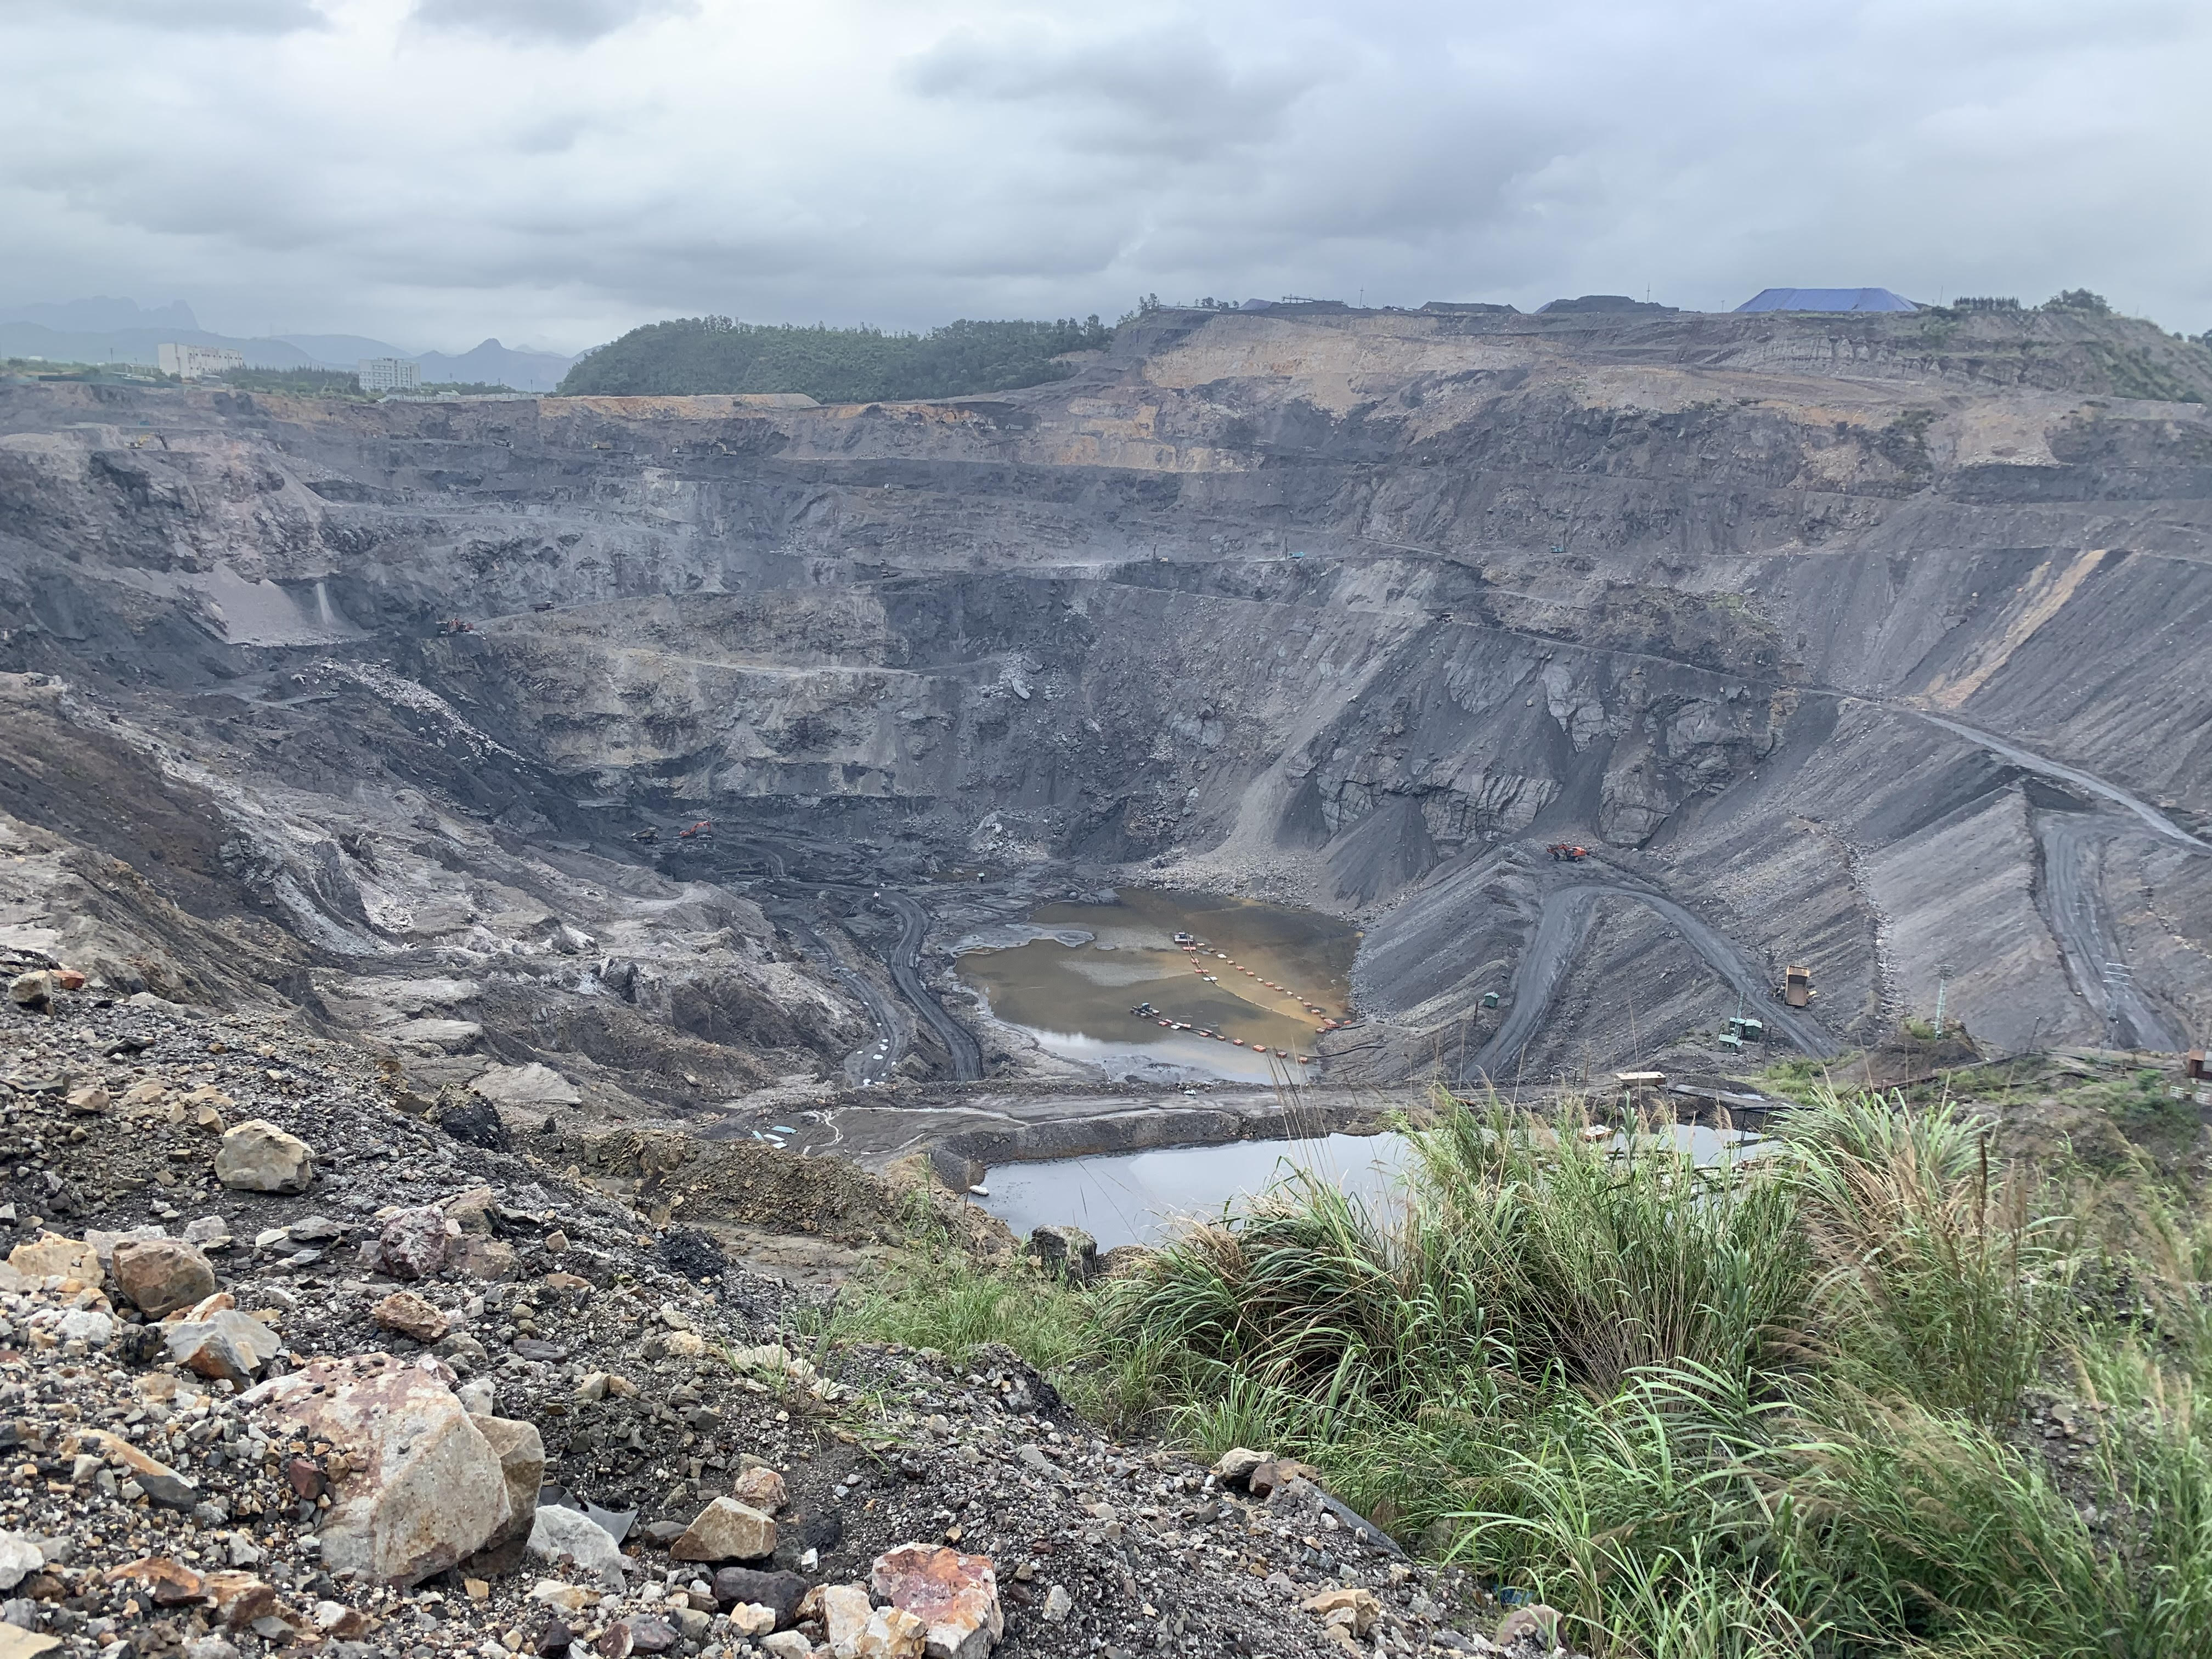
Khai thác lộ thiên phía trên
Khai thác lò phía dưới
(khu cửa lò xuống -300m

Slide 5
CHƯƠNG 2. CÁC NHÂN TỐ ẢNH HƯỞNG ĐẾN LƯỢNG NƯỚC CHẢY VÀO MỎ HẦM LÒ
Nước chảy vào hầm lò gồm tổ hợp nhiều nhân tố: lượng mưa, nước dòng mặt, nước dưới đất, các yếu tố địa chất, nhân tạo... Lượng nước chảy vào hầm lò có thể được mô tả bằng phương trình:
Qchung = Qđ + Qt + Qm + Qs + Qct + ...
Trong đó: Qchung – Tổng lượng nước chảy vào hầm lò
Qđ – Trữ lượng động tự nhiên, (m³/ng)
Qt – Trữ lượng tĩnh tự nhiên, (m³/ng)
Qm – Lượng nước mưa chảy vào lò, (m³/ng)
Qs – Lượng nước từ các dòng mặt (sông, suối) chảy vào lò, (m³/ng)
Qct – Trữ lượng cuốn theo, (m³/ng)

Slide 6
Các nhân tố ảnh hưởng đến dòng nước chảy vào mỏ
Lượng mưa
Địa hình địa mạo
Lớp đất đá phủ trên bề mặt
Đứt gãy kiến tạo
Các dòng mặt và các khối nước mặt
Các tầng chứa nước dưới đất
Các công trình lò khai thác cũ

Slide 7
Lượng mưa
Thống kê l­ượng mưa - trạm Bãi Cháy
Tháng | I | II | III | IV | V | VI | VII | VIII | IX | X | XI | XII
2017 | 29,8 | 17,7 | 140,8 | 127,1 | 225,4 | 389,9 | 651,8 | 501 | 456,3 | 31,2 | 158,8 | 35,5
2018 | 2,5 | 32,3 | 76,8 | 134,9 | 61,1 | 421,2 | 487,2 | 468,5 | 321,7 | 125,1 | 30,1 | 57,9
2019 | 39,5 | 43,0 | 26,6 | 19,6 | 214,7 | 216,7 | 1411,9 | 290,3 | 152,5 | 35,3 | 50,5 | 58,6
TB | 23,93 | 31,00 | 81,40 | 93,87 | 167,07 | 342,60 | 850,30 | 419,93 | 389,00 | 78,15 | 94,45 | 46,70
Min | 2,5 | 17,7 | 26,6 | 19,6 | 61,1 | 216,7 | 487,2 | 290,3 | 321,7 | 31,2 | 30,1 | 35,5
Max | 39,5 | 43,0 | 140,8 | 134,9 | 225,4 | 421,2 | 1411,9 | 501,0 | 456,3 | 125,1 | 158,8 | 57,9

Slide 8
Lượng mưa tham gia vào dòng chảy trong hầm lò
STT | Tháng | Lưu lượng nước
 |  | m³/h | m³/ng | m³/tháng
1 | Tháng 1 | 172 | 4120 | 123612
2 | Tháng 2 | 151 | 3627 | 108812
3 | Tháng 3 | 128 | 3080 | 92405
4 | Tháng 4 | 133 | 3186 | 95593
5 | Tháng 5 | 117 | 2804 | 84110
6 | Tháng 6 | 189 | 4538 | 136132
7 | Tháng 7 | 320 | 7674 | 230221
8 | Tháng 8 | 531 | 12744 | 382320
9 | Tháng 9 | 513 | 12315 | 369438
10 | Tháng 10 | 409 | 9820 | 294607
11 | Tháng 11 | 326 | 7834 | 235017
12 | Tháng 12 | 250 | 6011 | 180325

Slide 9
Tháng Năm | 5 | 6 | 7 | 8 | 9 | 10 | Tổng năm
2017 | 225,4 | 389,9 | 651,8 | 501,0 | 456,3 | 31,2 | 2255,6
2018 | 61,1 | 421,2 | 487,2 | 468,5 | 321,7 | 125,1 | 1884,8
2019 | 214,7 | 216,7 | 1411,9 | 290,3 | 152,5 | 35,3 | 2133,6
TB | 167,07 | 342,60 | 850,30 | 419,93 | 389,00 | 78,15 | 6274,00
Tháng mùa mưa
LƯỢNG NƯỚC MƯA THAM GIA CHẢY VÀO HẦM LÒ THEO MÙA
Tháng Năm | 1 | 2 | 3 | 4 | 11 | 12 | Tổng năm
2017 | 29,8 | 17,7 | 140,8 | 127,1 | 158,8 | 35,5 | 509,70
2018 | 2,5 | 32,3 | 76,8 | 134,9 | 30,1 | 57,9 | 334,50
2019 | 39,5 | 43,0 | 26,6 | 19,6 | 50,5 |  | 128,70
TB | 23,93 | 31,00 | 81,40 | 93,87 | 94,45 | 46,70 | 972,90
Tháng mùa khô

Slide 10
Lượng nước chảy vào hầm lò trung bình theo các tháng
Tháng | 1 | 2 | 3 | 4 | 5 | 6 | 7 | 8 | 9 | 10 | 11 | 12
Lượng mưa (mm) | 39,5 | 43,0 | 26,6 | 19,6 | 214,7 | 216,7 | 1411,9 | 290,3 | 152,5 | 35,3 | 50,5
Tổng lượng nước chảy vào mỏ (1000 m3) | 123,6 | 108,8 | 92,4 | 95,6 | 84,1 | 136,1 | 230,2 | 382,3 | 369,4 | 294,6 | 235,0 | 180,3
Từ các số liệu trong các bảng nêu trên ta thấy lượng mưa và lượng nước chảy vào trong đường lò tỷ lệ thuận, thể hiện mối quan hệ chặt chẽ với nhau. Điểm cao nhất của đồ thị là vào tháng 7,8

Slide 12
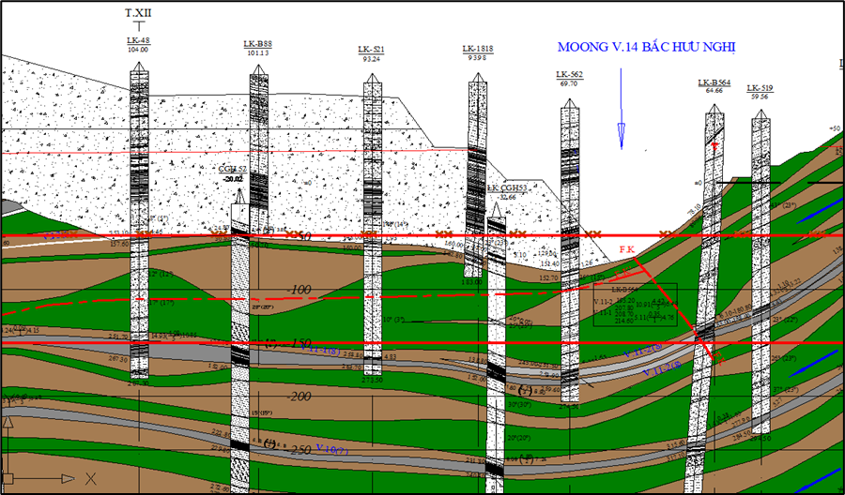
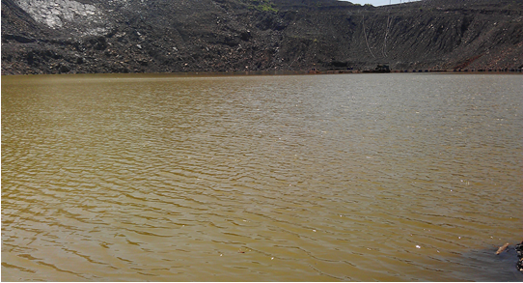
Địa hình moong khai thác vỉa 14 Bắc Hữu nghị
Moong V.14 Bắc Hữu Nghị thành một hồ chứa nước lớn.

Slide 13
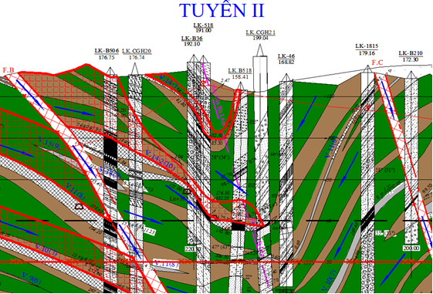
Đứt gãy ảnh hưởng đến lượng nước chảy vào lò
Trong khu mỏ Hà Lầm có nhiều hệ thống đứt gãy, đặc biệt lưu ý đến các đứt gãy thuận, có đới hủy hoại lớn
- Các đứt gãy thuận gồm: F_{A}, F_{B}, F_{B’}, F_{C}, F_{C1}, F_{E}, F_{G}, F_{T}, F_{M}, F_{Q}, đứt gãy Mongplane, đứt gãy thuận Hà Tu.
- Đặc biệt là 3 đứt gãy thuận lớn FB, FC, FL, có đới hủy hoại lớn, có khả năng chứa nước, dẫn nước rất lớn.

Slide 14
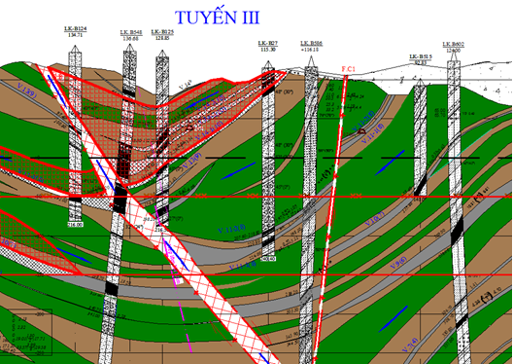
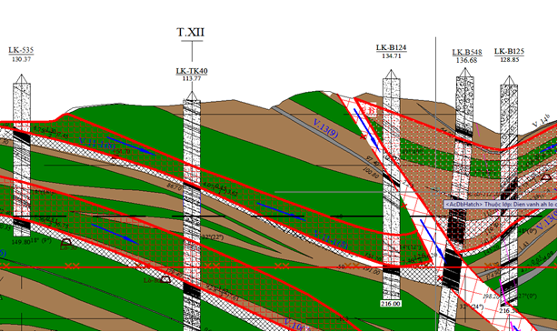
Đứt gãy thuận lớn là FB đóng vai trò như 1 kênh dẫn nước mặt xuống các mức khai thác và tầng đá phía dưới
Các lò khai thác cũ

Slide 15
Chương 3. ĐÁNH GIÁ LƯỢNG NƯỚC CHẢY VÀO MỎ HẦM LÒ

Slide 16
Kết quả tính toán lượng nước chảy vào 01 mét lò khai thác theo các mức sâu
Công ty than Hà lầm
Mức sâu khai thác | Các thông số tham gia tính toán |  |  |  | Q₁ Trung bình m³/h | Q₂ mùa mưa m³/h
 | K_{tb} (m/ng) | H (m) | R (m) | M (m)
-50 | 0,051 | 91,39 | 394 | 56,26 | 0,026 | 0.067
-100 | 0,051 | 141,39 | 759 | 72,93 | 0,038 | 0.098
-150 | 0,051 | 191,39 | 1195 | 107,77 | 0,043 | 0.111
-200 | 0,051 | 241,39 | 1693 | 137,74 | 0,053 | 0.137
-250 | 0,051 | 291,39 | 2245 | 166,27 | 0,060 | 0.155
-300 | 0,051 | 341,39 | 2847 | 194,80 | 0,065 | 0.168

Slide 17
Kết quả tính toán lượng nước chảy vào hệ thống lò khai thác theo các mức độ sâu mỏ than Hà lầm
Độ sâu khai thác (m) | r (m) | M (m) | K ( m/ng) | R (m) | R₀ (m ) | H ( m) | Q₁ (m³ /h) | Q₂ (m³ /h)
-50 | 1593 | 56,26 | 0,051 | 394 | 1713 | 91,39 | 134 | 346
-100 | 1593 | 72,93 | 0,051 | 759 | 1987 | 141,39 | 215 | 555
-150 | 1593 | 107,77 | 0,051 | 1195 | 2352 | 191,39 | 262 | 676
-200 | 1593 | 137,74 | 0,051 | 1693 | 2788 | 241,39 | 353 | 911
-250 | 1593 | 166,27 | 0,051 | 2245 | 3286 | 291,39 | 438 | 1130
-300 | 1593 | 194,80 | 0,051 | 2847 | 3838 | 341,39 | 526 | 1357
-350 | 1593 | 246,81 | 0,051 | 394 | 4440 | 91,39 | 619 | 1597

Slide 18
Chương 4. DỰ BÁO PHẠM VI CÓ NGUY CƠ GÂY BỤC NƯỚC TRONG QUÁ TRÌNH KHAI THÁC.
4.1 Từ kết quả nghiên cứu ở mỏ than Hà Lầm chúng tôi xác định có 3 nguy cơ bục nước thường xảy ra như sau:
- Nguy cơ bục nước do ảnh hưởng của các moong khai thác lộ thiên
- Nguy cơ bục nước từ hệ thống lò khai thác cũ chứa nước
- Nguy cơ bục nước từ đới phá huỷ kiến tạo giàu nước.
Các nguy cơ này thay đổi theo từng mức khai thác khác nhau

Slide 19
+ Hệ thống lò từ mức -50m đến lộ vỉa như sau:
- Nguy cơ bục nước do ảnh hưởng của các moong khai thác lộ thiên (cao nhất)
- Nguy cơ bục nước từ hệ thống lò khai thác cũ chứa nước (thứ 2)
- Nguy cơ bục nước từ đới phá huỷ kiến tạo giàu nước (thứ 3)
+ Hệ thống lò dưới mức -50m đến mức -150m như sau:
- Nguy cơ bục nước do ảnh hưởng của các moong khai thác lộ thiên (cao nhất)
- Nguy cơ bục nước từ hệ thống lò khai thác cũ chứa nước (thứ 2)
- Nguy cơ bục nước từ đới phá huỷ kiến tạo giàu nước (thứ 3)
+ Hệ thống lò dưới mức -150m đến mức -300m như sau:
- Nguy cơ bục nước từ hệ thống lò cũ chứa nước mức trên (cao nhất)
- Nguy cơ bục nước từ đới phá huỷ kiến tạo giàu nước (thứ 2)

Slide 20
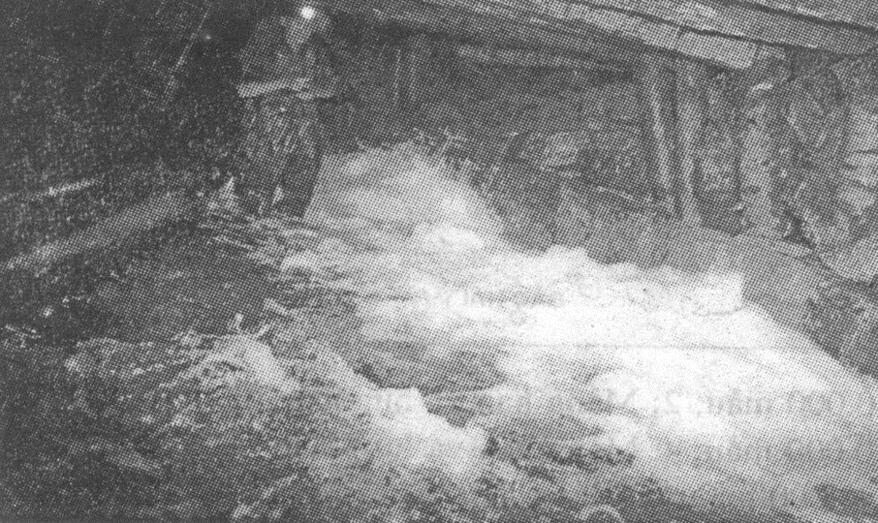
4.2 Một số dấu hiệu nhận biết khi lò khai thác sắp gần đến khu vực tích đọng nước
- Khi đào lò khai thác phân tầng dưới ở khu vực có hệ thống lò cũ (đã khoanh trên bản đồ ĐCTV) thấy nước màu vàng, có mùi hôi tanh (do gỗ chống lò phân huỷ trong điều kiện thiếu khí).
- Lượng nước thấm rỉ trên nóc lò ngày càng tăng, tăng bất thường, đó là dấu hiệu báo có nguy cơ bục nước từ hệ thống lò cũ ở phân tầng phía trên tầng đang khai thác.
Bục nước từ hệ thống lò cũ ở phân tầng khai thác bên trên thường xảy ra tức thời kèm theo một lượng bùn đất, sau đó lượng nước giảm hẳn. Bục nước thường gây hậu quả rất nghiêm trọng (chết người, hư hại máy máy, phá hủy đường lò, ngừng khai thác...). Do đó khi thấy những hiện tượng trên cần có biện pháp đề phòng.
Bục nước trong đường lò

Slide 21
4.3 Kiến nghị các biện pháp phòng tránh nguy cơ bục nước, tháo khô mỏ.
Để hạn chế thiệt hại do bục nước gây ra trong quá trình đào lò khai thác cần thực hiện một số biện pháp phòng tránh sau:
- Khi thấy nước thấm rỉ ở gương lò cần tiến hành khoan một số lỗ khoan đường kính nhỏ tiến trước gương, với chiều sâu 10 -:- 20m, nhằm mục đích thăm dò và tháo nước (lỗ khoan tiên phong hoặc lỗ khoan tiến trước).
- Tiến hành khoan một số lỗ khoan tháo nước thường xuyên trên vách các vỉa than có lớp đá hạt thô với chiều dày lớn, nhằm hạ thấp áp lực cột nước trên vách vỉa than. Và khoan tháo nước tại các khu vực đã xác định được khu vực nước tích đọng trong lò cũ.
- Các khu vực được khoanh là có lò cũ Pháp, cần khai thác lộ thiên để tận thu than và đào thành mái taluy thoát nước mặt. chống nước tích đọng vào trong lò.
- Khi khai thác ở các mức sâu dưới -50m trở xuống cần giữ lại hệ thống lò khai thác mức trên đó, để làm thêm nhiệm vụ thoát nước phân tầng trên.
- Giữa các phân tầng khai thác lớp trên và lớp dưới cần nghiên cứu để lại chiều dày trụ bảo vệ hợp lý.
- Tại các mức lò -150m, Cần đào các cúp chứa nước với khoảng cách tương đối dày. Cốt cao của các cúp chứa nước này sâu hơn cốt cao của nền lò đang đào để thu nước dồn về các cúp chứa nước đó. Sử dụng máy bơm chuyển nước cục bộ tại các cúp chứa nước về hầm bơm chính của mức lò để xử lý nhanh tình trạng ngập úng. Đầu tư thiết bị, máy bơm, tổ hợp máy bơm có công suất lớn, hiện đại để bơm tháo khô mỏ. Hạn chế tình trạng ngập lò về mùa mưa

Slide 22
Kiến nghị các biện pháp phòng tránh nguy cơ bục nước, tháo khô mỏ.
Để hạn chế thiệt hại do bục nước gây ra trong quá trình đào lò khai thác cần thực hiện một số biện pháp phòng tránh sau:
- Khi thấy nước thấm rỉ ở gương lò cần tiến hành khoan một số lỗ khoan đường kính nhỏ tiến trước gương, với chiều sâu 10 -:- 20m, nhằm mục đích thăm dò và tháo nước (lỗ khoan tiên phong hoặc lỗ khoan tiến trước).
- Tiến hành khoan một số lỗ khoan tháo nước thường xuyên trên vách các vỉa than có lớp đá hạt thô với chiều dày lớn, nhằm hạ thấp áp lực cột nước trên vách vỉa than. Và khoan tháo nước tại các khu vực đã xác định được khu vực nước tích đọng trong lò cũ.
- Các khu vực được khoanh là có lò cũ Pháp, cần khai thác lộ thiên để tận thu than và đào thành mái taluy thoát nước mặt. chống nước tích đọng vào trong lò.
- Khi khai thác ở các mức sâu dưới -50m trở xuống cần giữ lại hệ thống lò khai thác mức trên đó, để làm thêm nhiệm vụ thoát nước phân tầng trên.
- Giữa các phân tầng khai thác lớp trên và lớp dưới cần nghiên cứu để lại chiều dày trụ bảo vệ hợp lý.
- Tại các mức lò -150m, Cần đào các cúp chứa nước với khoảng cách tương đối dày. Cốt cao của các cúp chứa nước này sâu hơn cốt cao của nền lò đang đào để thu nước dồn về các cúp chứa nước đó. Sử dụng máy bơm chuyển nước cục bộ tại các cúp chứa nước về hầm bơm chính của mức lò để xử lý nhanh tình trạng ngập úng. Đầu tư thiết bị, máy bơm, tổ hợp máy bơm có công suất lớn, hiện đại để bơm tháo khô mỏ. Hạn chế tình trạng ngập lò về mùa mưa.
- Khi khai thác lộ thiên kết thúc cần tiến hành san lấp hoàn nguyên tránh để nước mặt, nước mưa tích đọng trên mặt mỏ.
- Cần đổ thải vào khu vực sụt lún bề mặt do khai thác gây nên để hạn chế nước mưa trực tiếp ngấm xuống bổ sung cho nước dưới đất.
- Trong quá trình khoan thăm dò địa chất khai thác cần bổ sung các lỗ khoan bơm địa chất thủy văn để bơm phân tầng xác định các thông số địa chất thủy văn theo các mức khai thác. Bởi vì hệ số thấm K hiện tại của khu mỏ là khá nhỏ được tổng từ những lỗ khoan bơm thủy văn từ những năm 70 thế kỷ XX, không phù hợp với điều kiện địa chất thủy văn mỏ hiện tại của khu mỏ Hà Lầm.
- Sử dụng 1 số lỗ khoan bơm nước thí nghiệm để kết cấu thành lỗ khoan quan trắc động thái lâu dài để đánh giá mức độ dao động của mực nước ngầm, đánh giá mối tương quan giữa mực nước ngầm, nước mưa, lưu lượng mước chảy vào lò.
- Đầu tư thiết bị, máy bơm, tổ hợp máy bơm có công suất lớn, hiện đại để bơm tháo khô mỏ.
- Cần áp dụng các phương pháp khảo sát sóng điện từ, phương pháp địa chấn tầm xa, phương pháp điện mật độ cao để xác định khu vực tích đọng nước, túi khí, lò cũ, đưới phá huỷ kiến tạo trước gương và hông lò.
- Lượng nước bơm lên từ lò mức -150m và -300m rất nhiều nên cần được xử lý để sử dụng làm nước phục vụ công nghiệp.
- Trong quá trình đào lò và khai thác than, các sự cố ĐCTV xảy ra dù là nhỏ thì kỹ thuật địa chất của mỏ phải ghi chép cẩn thận để sâu chuỗi đánh giá tìm ra các nguyên nhân có thể gây ra bục nước.
- Khi khai thác lộ thiên kết thúc cần tiến hành san lấp hoàn nguyên tránh để nước mặt, nước mưa tích đọng trên mặt mỏ.
- Cần đổ thải vào khu vực sụt lún bề mặt do khai thác gây nên để hạn chế nước mưa trực tiếp ngấm xuống bổ sung cho nước dưới đất.
- Trong quá trình khoan thăm dò địa chất khai thác cần bổ sung các lỗ khoan bơm địa chất thủy văn để bơm phân tầng xác định các thông số địa chất thủy văn theo các mức khai thác. Bởi vì hệ số thấm K hiện tại của khu mỏ là khá nhỏ được tổng từ những lỗ khoan bơm thủy văn từ những năm 70 thế kỷ XX, không phù hợp với điều kiện địa chất thủy văn mỏ hiện tại của khu mỏ Hà Lầm.
- Sử dụng 1 số lỗ khoan bơm nước thí nghiệm để kết cấu thành lỗ khoan quan trắc động thái lâu dài để đánh giá mức độ dao động của mực nước ngầm, đánh giá mối tương quan giữa mực nước ngầm, nước mưa, lưu lượng mước chảy vào lò.
- Đầu tư thiết bị, máy bơm, tổ hợp máy bơm có công suất lớn, hiện đại để bơm tháo khô mỏ.
- Cần áp dụng các phương pháp khảo sát sóng điện từ, phương pháp địa chấn tầm xa, phương pháp điện mật độ cao để xác định khu vực tích đọng nước, túi khí, lò cũ, đưới phá huỷ kiến tạo trước gương và hông lò.
- Lượng nước bơm lên từ lò mức -150m và -300m rất nhiều nên cần được xử lý để sử dụng làm nước phục vụ công nghiệp.
- Trong quá trình đào lò và khai thác than, các sự cố ĐCTV xảy ra dù là nhỏ thì kỹ thuật địa chất của mỏ phải ghi chép cẩn thận để sâu chuỗi đánh giá tìm ra các nguyên nhân có thể gây ra bục nước.

Slide 23
KẾT LUẬN
Kết quả nghiên cứu chỉ ra rằng lượng nước chảy vào hâm lò khai thác tại mỏ than Hà Lầm do nhiều nguồn khác nhau nhưng các nguồn chính là 1/ nước từ các moong khai thác cũ; 2/ Nước từ các đường lò cũ đã dừng khai thác, 3/ Nước từ trong các tầng đất đá chứa nước nhất là các đới phá hủy kiến tạo
Báo cáo đã đánh giá nguy cơ bục nước vào lò ở các mức khác nhau do các nguyên nhân khác nhau. Từ mức -50m đến lộ vỉa thì nguy cơ bục nước do ảnh hưởng của các moong khai thác lộ thiên là cao nhất. Từ dưới mức -50m đến mức -150m thì nguy cơ bục nước do ảnh hưởng của các moong khai thác lộ thiên là cao nhất. Từ dưới mức -150m đến mức -300m thì nguy cơ bục nước từ hệ thống lò cũ chứa nước mức trên là cao nhất.
3. Báo cáo đã chỉ ra được các đấu hiệu sắp bục nước vào đường lò là:
- Khi đào lò khai thác phân tầng dưới ở khu vực có hệ thống lò cũ (đã khoanh trên bản đồ ĐCTV) thấy nước màu vàng, có mùi hôi tanh (do gỗ chống lò phân huỷ trong điều kiện thiếu khí).
- Lượng nước thấm rỉ trên nóc lò ngày càng tăng, tăng bất thường, đó là dấu hiệu báo có nguy cơ bục nước từ hệ thống lò cũ ở phân tầng phía trên tầng đang khai thác.
4. Báo cáo đã đề xuất 13 nội dung dự phòng bục nước vào lò nhằm phòng tránh và giảm thiểu nước chảy vào lò.

Slide 24
KIẾN NGHỊ
Kết quả nghiên cứu dựa trên các tài liệu quan trắc, khoan, địa chất, tài liệu khí tượng thủy văn khu vực Hạ Long và công ty than Hà Lầm, do vậy việc tính toán có độ tin cậy phụ thuộc vào tài liệu. Kết quả tính toán chỉ áp dụng cho mỏ than Hà Lầm còn các mỏ khác có điều kiện tương tự cần có thêm các tài liệu tin cậy phù hợp.

Slide 25
Tác giả
Xin trân trọng cám ơn !

